Slide 1
《巨人的花园》
语文精品课件 四年级下册
授课老师：某某 | 授课时间：20XX.XX
某某小学

Slide 2
壹
课前导读
贰
字词揭秘
叁
课文讲解
肆
课堂小结
伍
课堂练习

Slide 3
课前导读
同学们，你们喜欢童话故事吗？你们阅读过哪些优美的童话故事？ 童话故事里有美丽善良的白雪公主，有勇敢可爱的小红帽，还有坚强执著的丑小鸭……这节课让我们跟随王尔德，走进《巨人的花园》中，一起认识一位巨人吧！

Slide 4
字词揭秘
我会认
yǔn
qì
xiào
lǚ
允许 砌墙 呼啸 一缕
凋谢 覆盖 叱责 脸颊
diāo
fù
chì
jiá

Slide 5
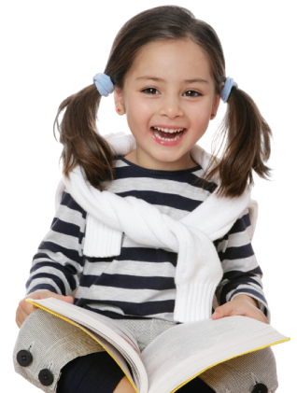
字词揭秘
词语学习：
【呼啸】
【叱责】
怒骂
(风)发出高而长的声音。

Slide 6
字词揭秘
我会写：
荫
溢
允
砌
禁
牌
啸
瑟
喧
损
增
添
酷
颊
拆

Slide 7
字词揭秘
pái
结构：左右
部首：片
牌
组词：车牌
造句：爸爸的车牌号码很酷。
书写指导：左边的“片”字窄长，右边上半部分是“白”字，里面是一个撇，下面是“十”字。

Slide 8
字词揭秘
xiào
结构：左右
部首：口
啸
组词：呼啸
造句：窗外北风呼啸，预示着冬天即将来临。
书写指导：左边的“口”字窄小，右边的下半部分按照从左往右的顺序写。

Slide 9
字词揭秘
tiān
结构：左右
部首：氵
添
组词：增添
造句：一只可爱的小狗给我们家增添了欢乐的气息。
书写指导：右边是“天字盖小加一点“。

Slide 10
字词揭秘
kù
结构：左右
部首：酉
酷
组词：冷酷
造句：他是一个冷酷无情的人。
书写指导：左边是“酉”字，不要写成“西”。

Slide 11
知识梳理
默读课文，想一想可以用哪些词语来形容巨人的花园？
可爱
欢乐
大
美丽

Slide 12
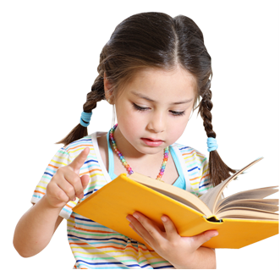
整体感知
朗读课文，边读边想象画面。说说巨人的花园发生了哪些变化。（课后第1、2题）
感受童话的奇妙

Slide 13
整体感知
巨人外出，孩子们玩耍时花园的景色
春天鲜花盛开，夏天绿树成荫，秋天鲜果飘香，冬天白雪一片。村里的孩子都喜欢到那里玩。花园里常年洋溢着孩子们欢乐的笑声。

Slide 14
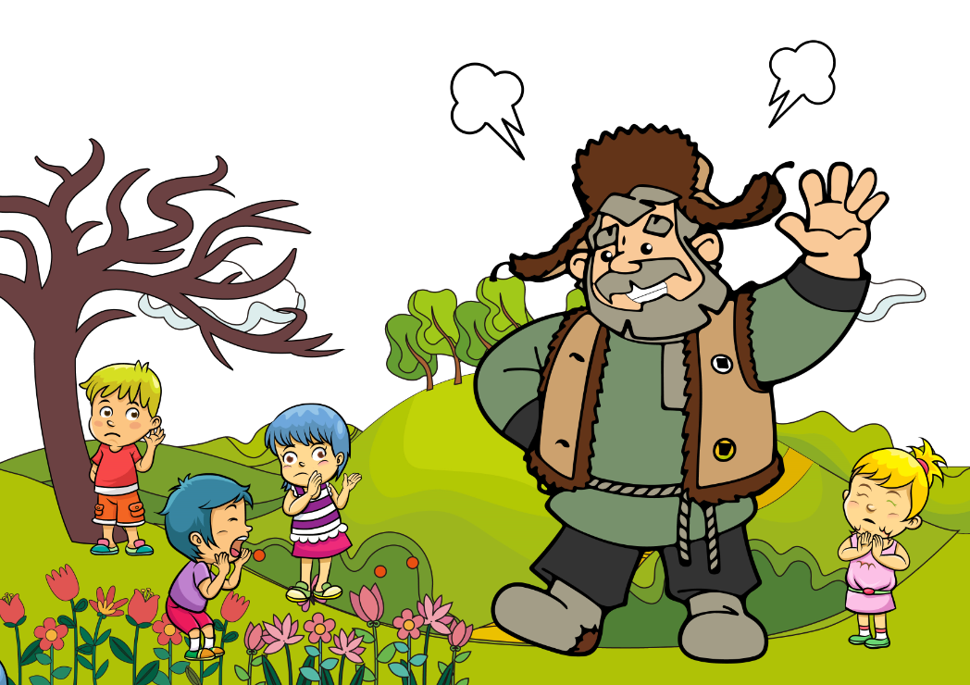
整体感知
语言描写
谁准许你们到这儿来玩的！都滚出去！
有一天，巨人回来了。
性格粗暴、不友好

Slide 15
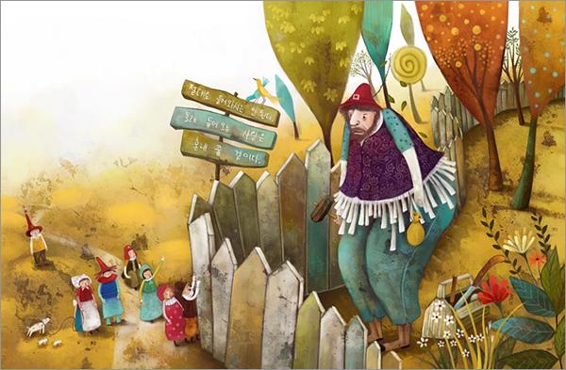
整体感知
赶走孩子以后，巨人在花园周围砌起围墙，而且竖起一块“禁止入内”的告示牌。
动作描写
自私

Slide 16
整体感知
巨人回来，孩子被赶走后花园春天的景色
春天终于来了，村子里又开出美丽的鲜花，不时传来小鸟的欢叫。但不知为什么，巨人的花园里仍然是冬天，天天狂风大作，雪花飞舞。巨人裹着毯子，还瑟瑟发抖。
孤独

Slide 17
整体感知
孩子们偷偷钻进花园玩耍
一天早上，巨人被喧闹声吵醒了。他抬头望去，一缕阳光从窗外射进来。好几个月没见过这么明媚的阳光了。他看到花园里草翠花开，有许多孩子在欢快地游戏，他们大概是从围墙的破损处钻进来的。孩子们的欢笑使花园增添了春意。
春意盎然

Slide 18
整体感知
好容易才盼来春天，你们又来胡闹。滚出去！
可是巨人又发脾气了

Slide 19
整体感知
孩子们再次被吓跑
孩子们听到可怕的训斥，纷纷逃窜。与此同时，鲜花凋谢，树叶飘落，花园又被冰雪覆盖了。
小男孩没有拔腿逃跑，却用他那会说话的眼睛凝视着巨人。不知怎么，巨人看着他的眼神，心里感到火辣辣的。这个小男孩在树下一伸手，桃树马上绽出绿芽，开出许多美丽的花朵。

Slide 20
整体感知
巨人醒悟
巨人终于明白，没有孩子的地方就没有春天。他不禁保住了那个孩子：“唤来寒冬的，是我那颗任性、冷酷的心啊！要不是你提醒，春天将永远被我赶走了。谢谢你！”

Slide 21
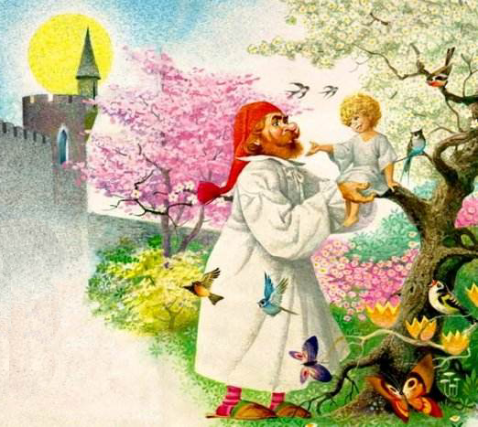
整体感知
动作描写
小男孩在巨人宽大的脸颊上亲了一下。巨人第一次感到了温暖和愉快。于是，他立刻拆除围墙，把花园给了孩子们。
温柔
宽容、无私

Slide 22
整体感知
从那以后，巨人的花园又成了孩子们的乐园。孩子们站在巨人的脚下，爬上巨人的肩膀，尽情地玩耍。巨人生活在漂亮的花园和孩子们中间，感到无比幸福。
幸福源于宽容、善良和分享！

Slide 23
整体感知
巨人最后明白了什么？
唤来春天，需要一颗（ ）的心。
宽容、友善热情、温暖

Slide 24
课堂小结
本文主要讲述了一个 的巨人在孩子们的帮助下，改正了自己的错误，和孩子们一起过上幸福的生活的故事，告诉我们：_____________________的快乐才是真正的快乐。
自私
能和大家一起分享

Slide 25
课堂练习
一、写出下列词语的近义词。
美丽——（ ） 突然——（ ）
叱责——（ ） 仍旧——（ ）
奇特——（ ） 冷酷——（ ）
漂亮 忽然
指责 仍然
奇怪 残酷

Slide 26
课堂练习
二、将下列搭配恰当的词语用线连起来。
柔嫩的
音乐
美丽的
青草
动听的
花园

Slide 27
感谢各位的聆听
语文精品课件 四年级下册
授课老师：某某 | 授课时间：20XX.XX
某某小学

